Slide 1
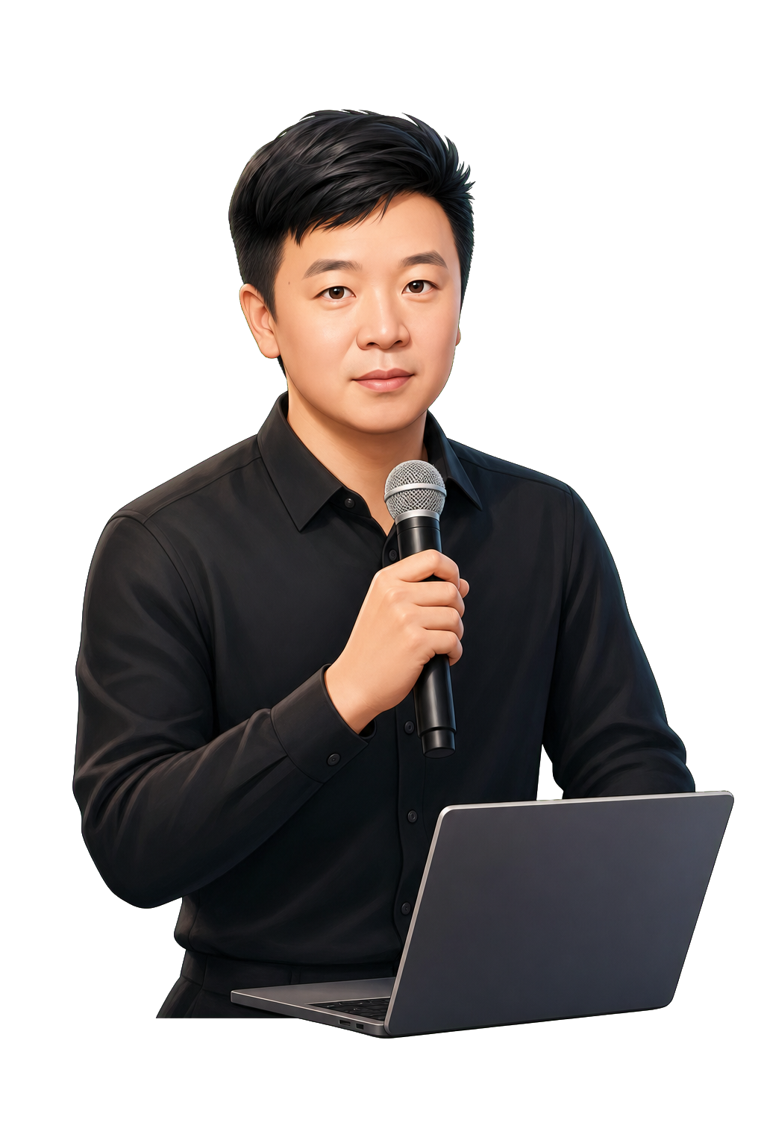
AI 教师培训
让 AI 成为教师真正用得上的教育生产力
人机协同工作流 · 教学实操 · 文本生成与命题备课
陈义顺 AI教育创新资源站

Slide 2
TRAINING MAP
02
今天不是学习某个工具，而是搭建一套可复用的 AI 教师工作系统
01
人机协同工作流
人定目标，知识库供料，AI 执行重复操作。
02
教学实操案例
课件生成、课堂语言实验、素养立意命题。
03
文本生成与命题备课
先结构后正文，生成内容必须教师审改。

Slide 3
PART 1 · WORKFLOW
03
教师 AI 应用要从三层工作流开始
01
02
03
人定目标
知识库供料
智能体执行
教师提出任务、判断取舍、承担责任。
录音、课件、教案和反馈成为 AI 的上下文。
生成、整理、改写和重复操作交给 AI 完成。

Slide 4

PART 1 · WORKFLOW
04
一次成功操作，要沉淀成下次可调用的 Skill
案例：6 节课录音生成 18 节选修课材料
已上课程录音不是备份，而是未来教案、课件、复盘和课程产品的原材料。AI 负责补齐结构化初稿，教师负责课程目标、学情适配和事实审核。

Slide 5
PART 2 · TEACHING PRACTICE
05
教学实操要让学生变得更会学习
A
B
C
课件生成
语言实验
命题优化
先有课程目标和材料，再生成可审改初稿。
让学生比较 AI 文本、原文和自己的表达。
从知识点包装，转向能力层级和真实情境。

Slide 6

PART 2 · TEACHING PRACTICE
06
《安塞腰鼓》案例：AI 是语言实验伙伴
课堂不只看 AI 给答案，而是比较表达效果
先让 AI 分析原文句式，再生成不同写法。学生比较、修改、迁移到本地文化场景，最后形成自己的审美判断和原创表达。

Slide 7
PART 2 · ASSESSMENT
07
AI 命题要从能力层级出发，而不是追求热闹
诊断
生成
审核
看旧题问题
做变式草案
守安全底线
分析题目停留在记忆、理解还是迁移表达。
结合课程标准和真实情境生成多层级任务。
核验事实、数据、科学性、价值导向和风险。

Slide 8

PART 3 · WRITING
08
AI 生成内容是待审核草稿，不是最终答案
教师文本工作适合 AI 起草，但不能外包判断
通知、评语、教案、总结、活动方案和讲稿，都可以先由 AI 生成多版本草稿。最终发布前，教师必须审查事实、语气、学情和价值导向。

Slide 9
WRITING & ASSESSMENT
09
教师 AI 文本生成，先把任务边界说清楚
1
角色：AI 以什么身份工作
2
任务：要生成什么具体文本
3
约束：对象、字数、格式、禁忌和事实材料
4
分层：先结构后正文，复杂任务分阶段
5
审改：教师检查事实、学情、措辞和价值导向

Slide 10
PART 3 · PPT WORKFLOW
10
好 PPT 是人和 AI 一起想出来的
1
2
3
先判断类型
再追问听众
后生成页面
阅读型、演讲型、汇报型，决定信息密度。
谁来看？希望对方理解、决定或行动什么？
每页标题是观点句，连读形成完整逻辑。

Slide 11
TRAINING CLOSE
11
教师带走的不是工具清单，而是一套行动框架
做
审
存
从一个真实任务开始
保留专业判断
沉淀为知识库和 Skill
选教案、课件、命题或讲稿，不泛泛试工具。
AI 给草稿，教师给事实、标准和温度。
一次成功操作，下次能直接调用。

Slide 12
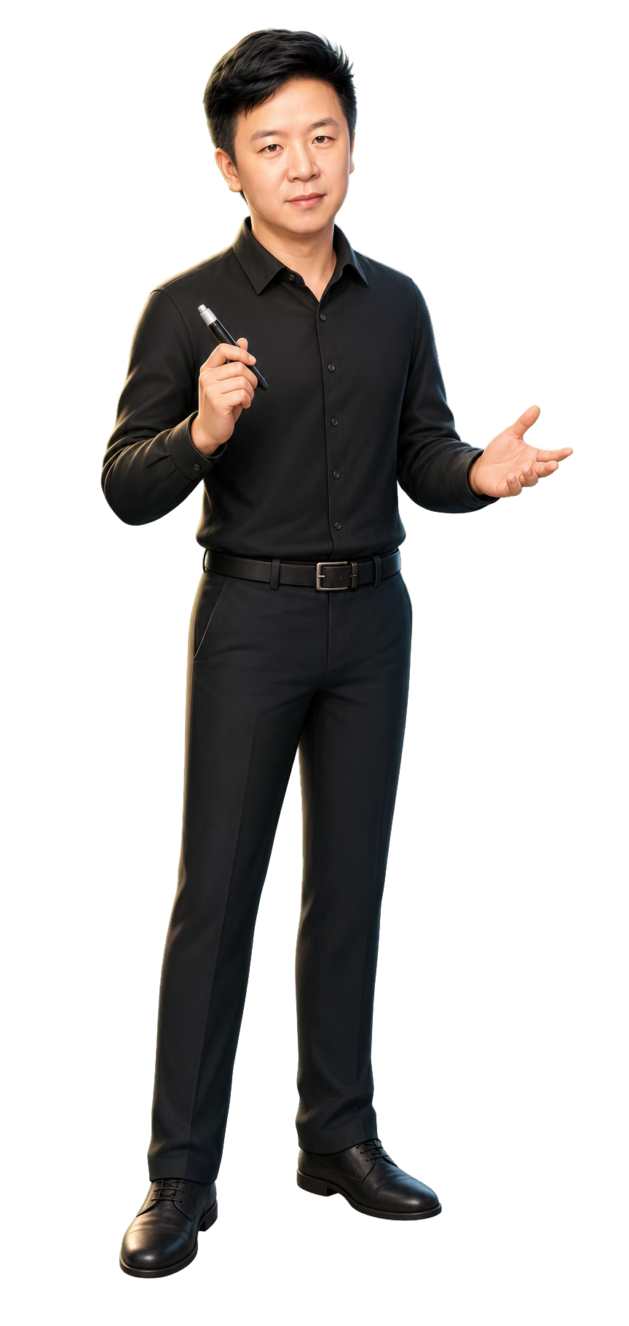
让 AI 成为教师真正用得上的教育生产力
人负责目标、判断和温度；AI 负责生成、整理和执行。
cysqzyz.cn

